Slide 1
四 渐开线与摆线

Slide 2

1、渐开线
设开始时绳子外端位于点A，当外端展开到点M时，因为绳子对圆心角 的一段弧AB，展开后成为切线BM，所以切线BM的长就是弧AB的长，这就是动点满足的几何条件。我们把笔尖画出的曲线叫做圆的渐开线，相应的定圆叫做渐开线的基圆。

Slide 3

y
M
B
o
A
x

Slide 4
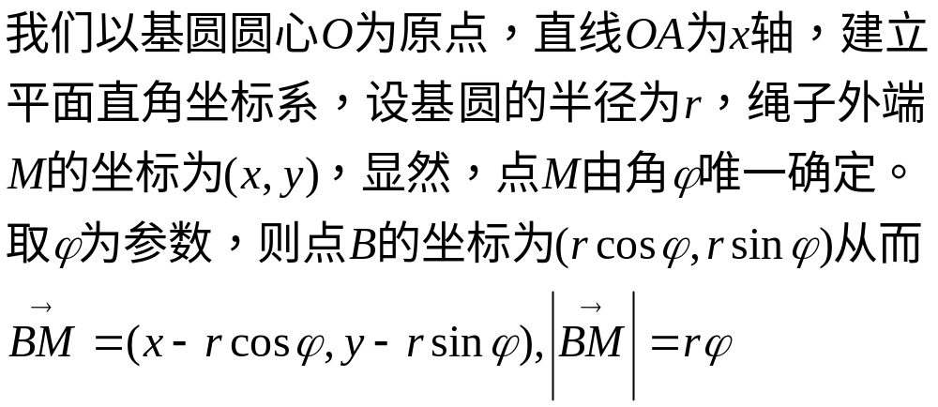

Slide 5
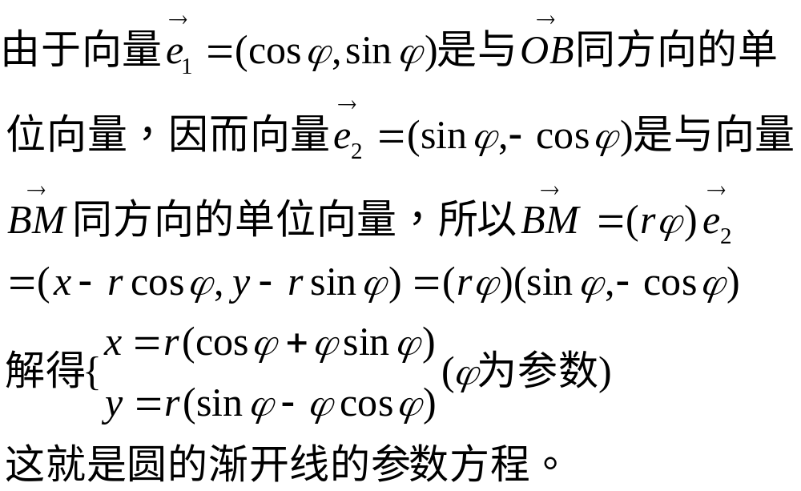

Slide 6
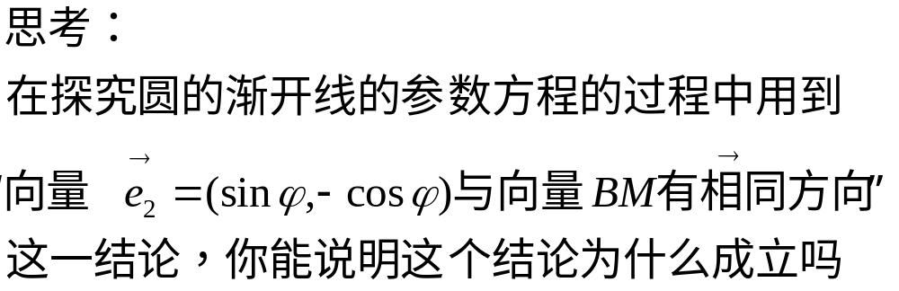

Slide 7
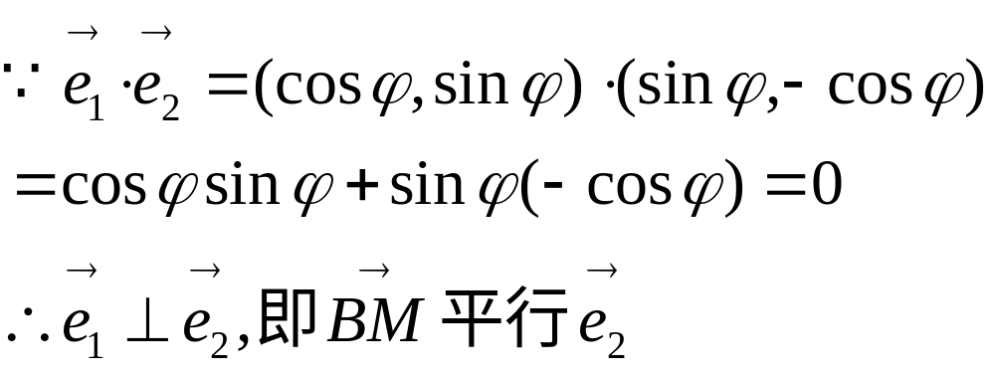

Slide 8
2、摆线
思考：
如果在自行车的轮子上喷一个白色印记，那么当自行车在笔直的道路上行驶时，白色印记会画出什么样的曲线？

Slide 9


Slide 10

y
B
M
C
o
D
A
x

Slide 11
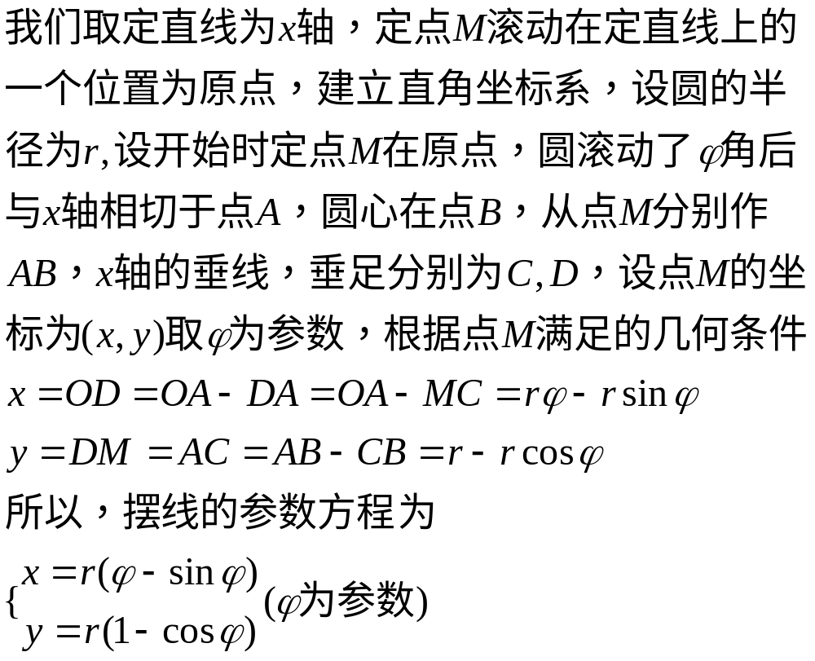

Slide 12


Slide 13


Slide 14
小节：
1、圆的渐开线，渐开线的参数方程
2、平摆线、摆线的参数方程
作业：44页3、4题

